Slide 1


by
Jose Ant. Beltrán

Slide 2
¿Qué vamos a tratar?
¿Qué es automapper?
Requisitos
Operaciones (ejemplo VS)
Mapeo
Customización
Mapeo inverso
Nested types
Alternativas

Slide 3

¿Qué es automapper?
Pues un mapeador de objetos.
Ya en serio, es una librería open source que nos libera de realizar la aburrida y tediosa acción de escribir el código que transforma un/unos objetos del tipo A en objetos del tipo B siguiendo unas convenciones.

Slide 4

Requisitos
.NET 4.6.1+
.NET Core 2.0
realmente con decir .NET Standart 2.0 me hubiera valido

Slide 5
Operaciones

Slide 6
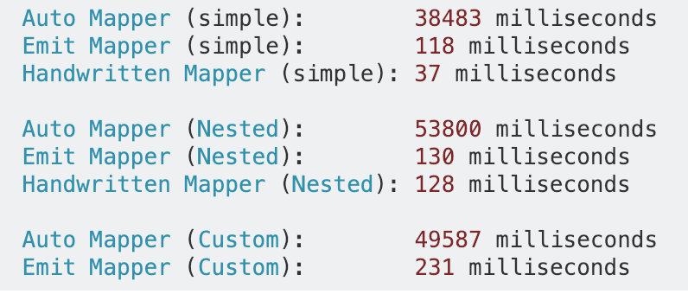
Alternativas
Emit Mapper
Use its own mapping algorithm
437 times faster
Work with DataReader
TinyMapper
60 times faster
Mapster
Work with primitives
Works with EF

Slide 7
Preguntas?????

